Slide 1
Викторина «Знаете ли вы….?
Выполнила: Сташкова Елена Валерьевна
Учитель географии г. Мурманск СОШ № 45

Slide 2
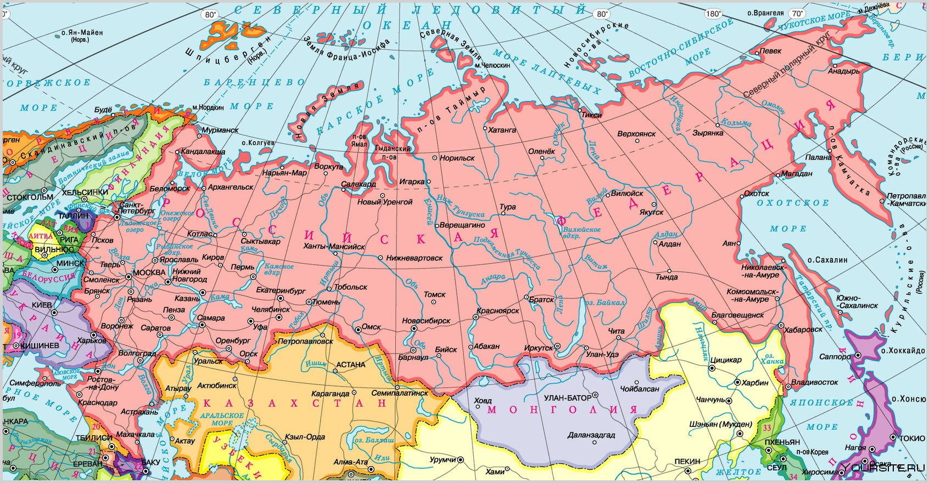
Какая это страна?

Slide 3
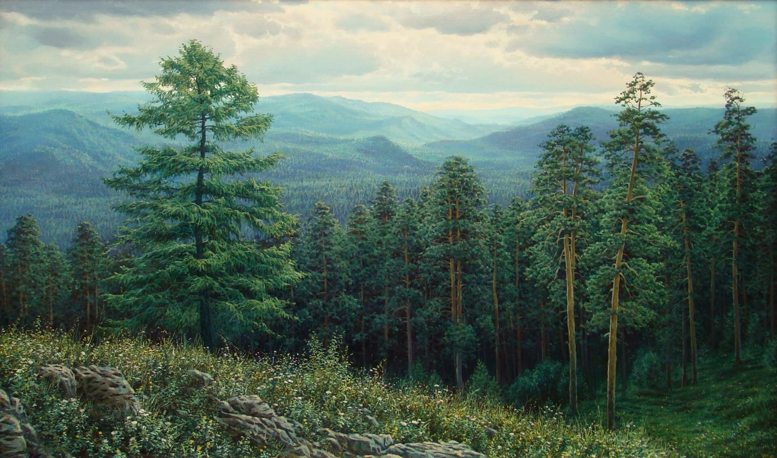
Назовите природную зону

Slide 4
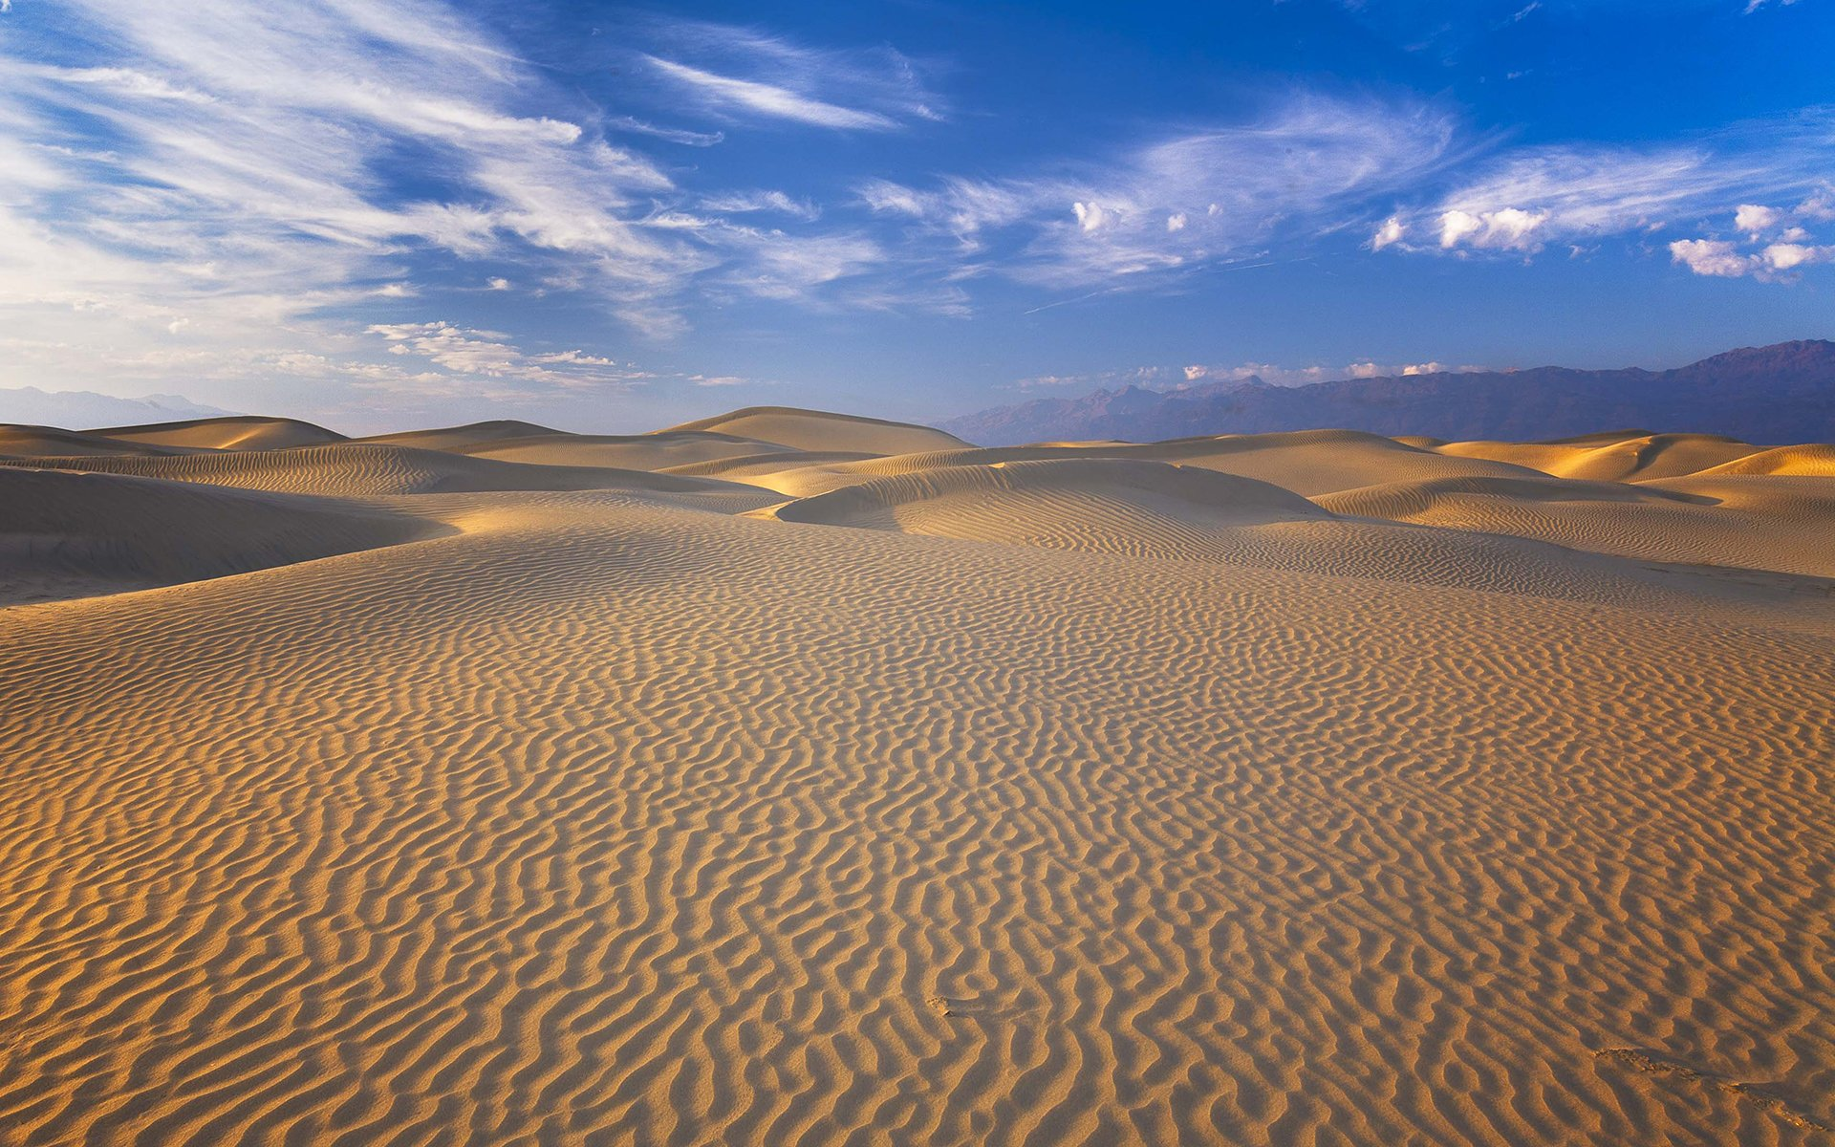
Как называется эта природная зона

Slide 5
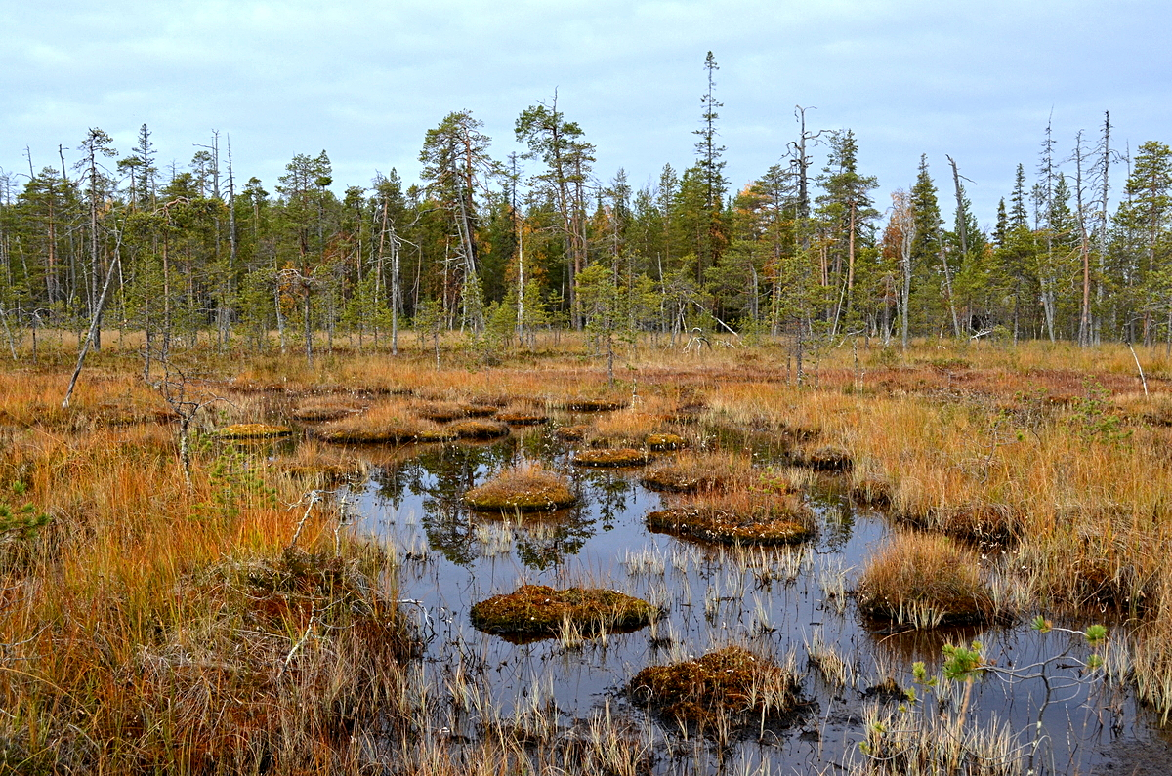
Как называется этот водный объект

Slide 6
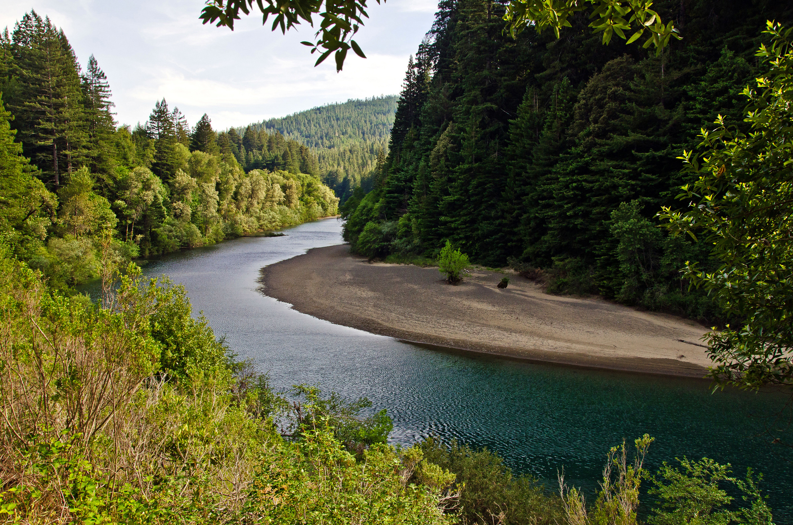
Что изображено?

Slide 7
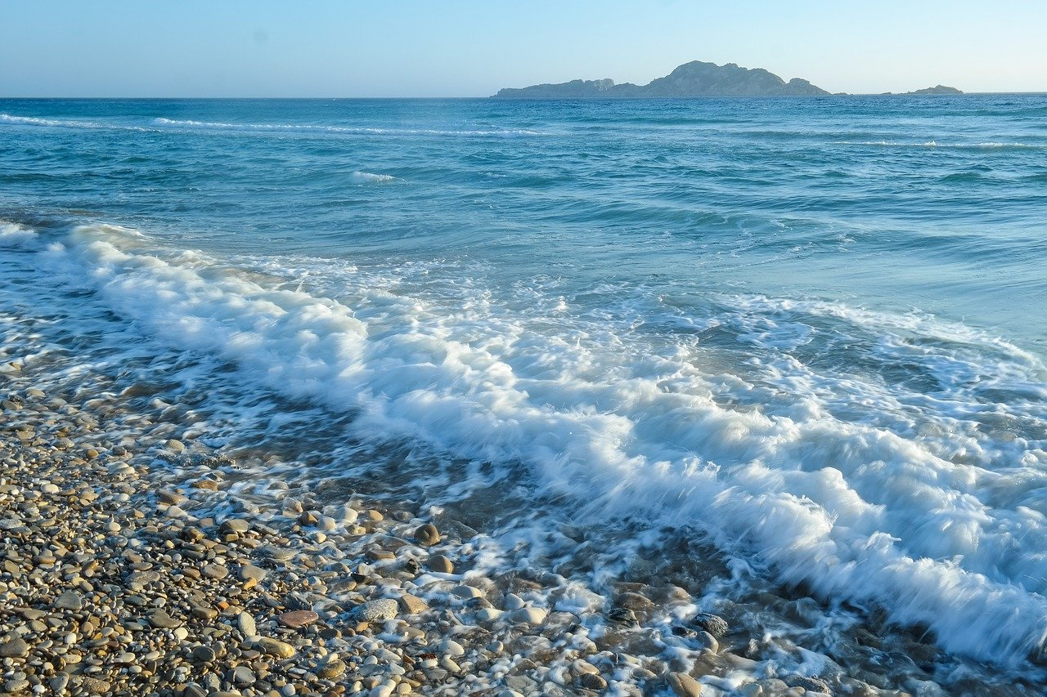
Какой водный объект перед вами?

Slide 8
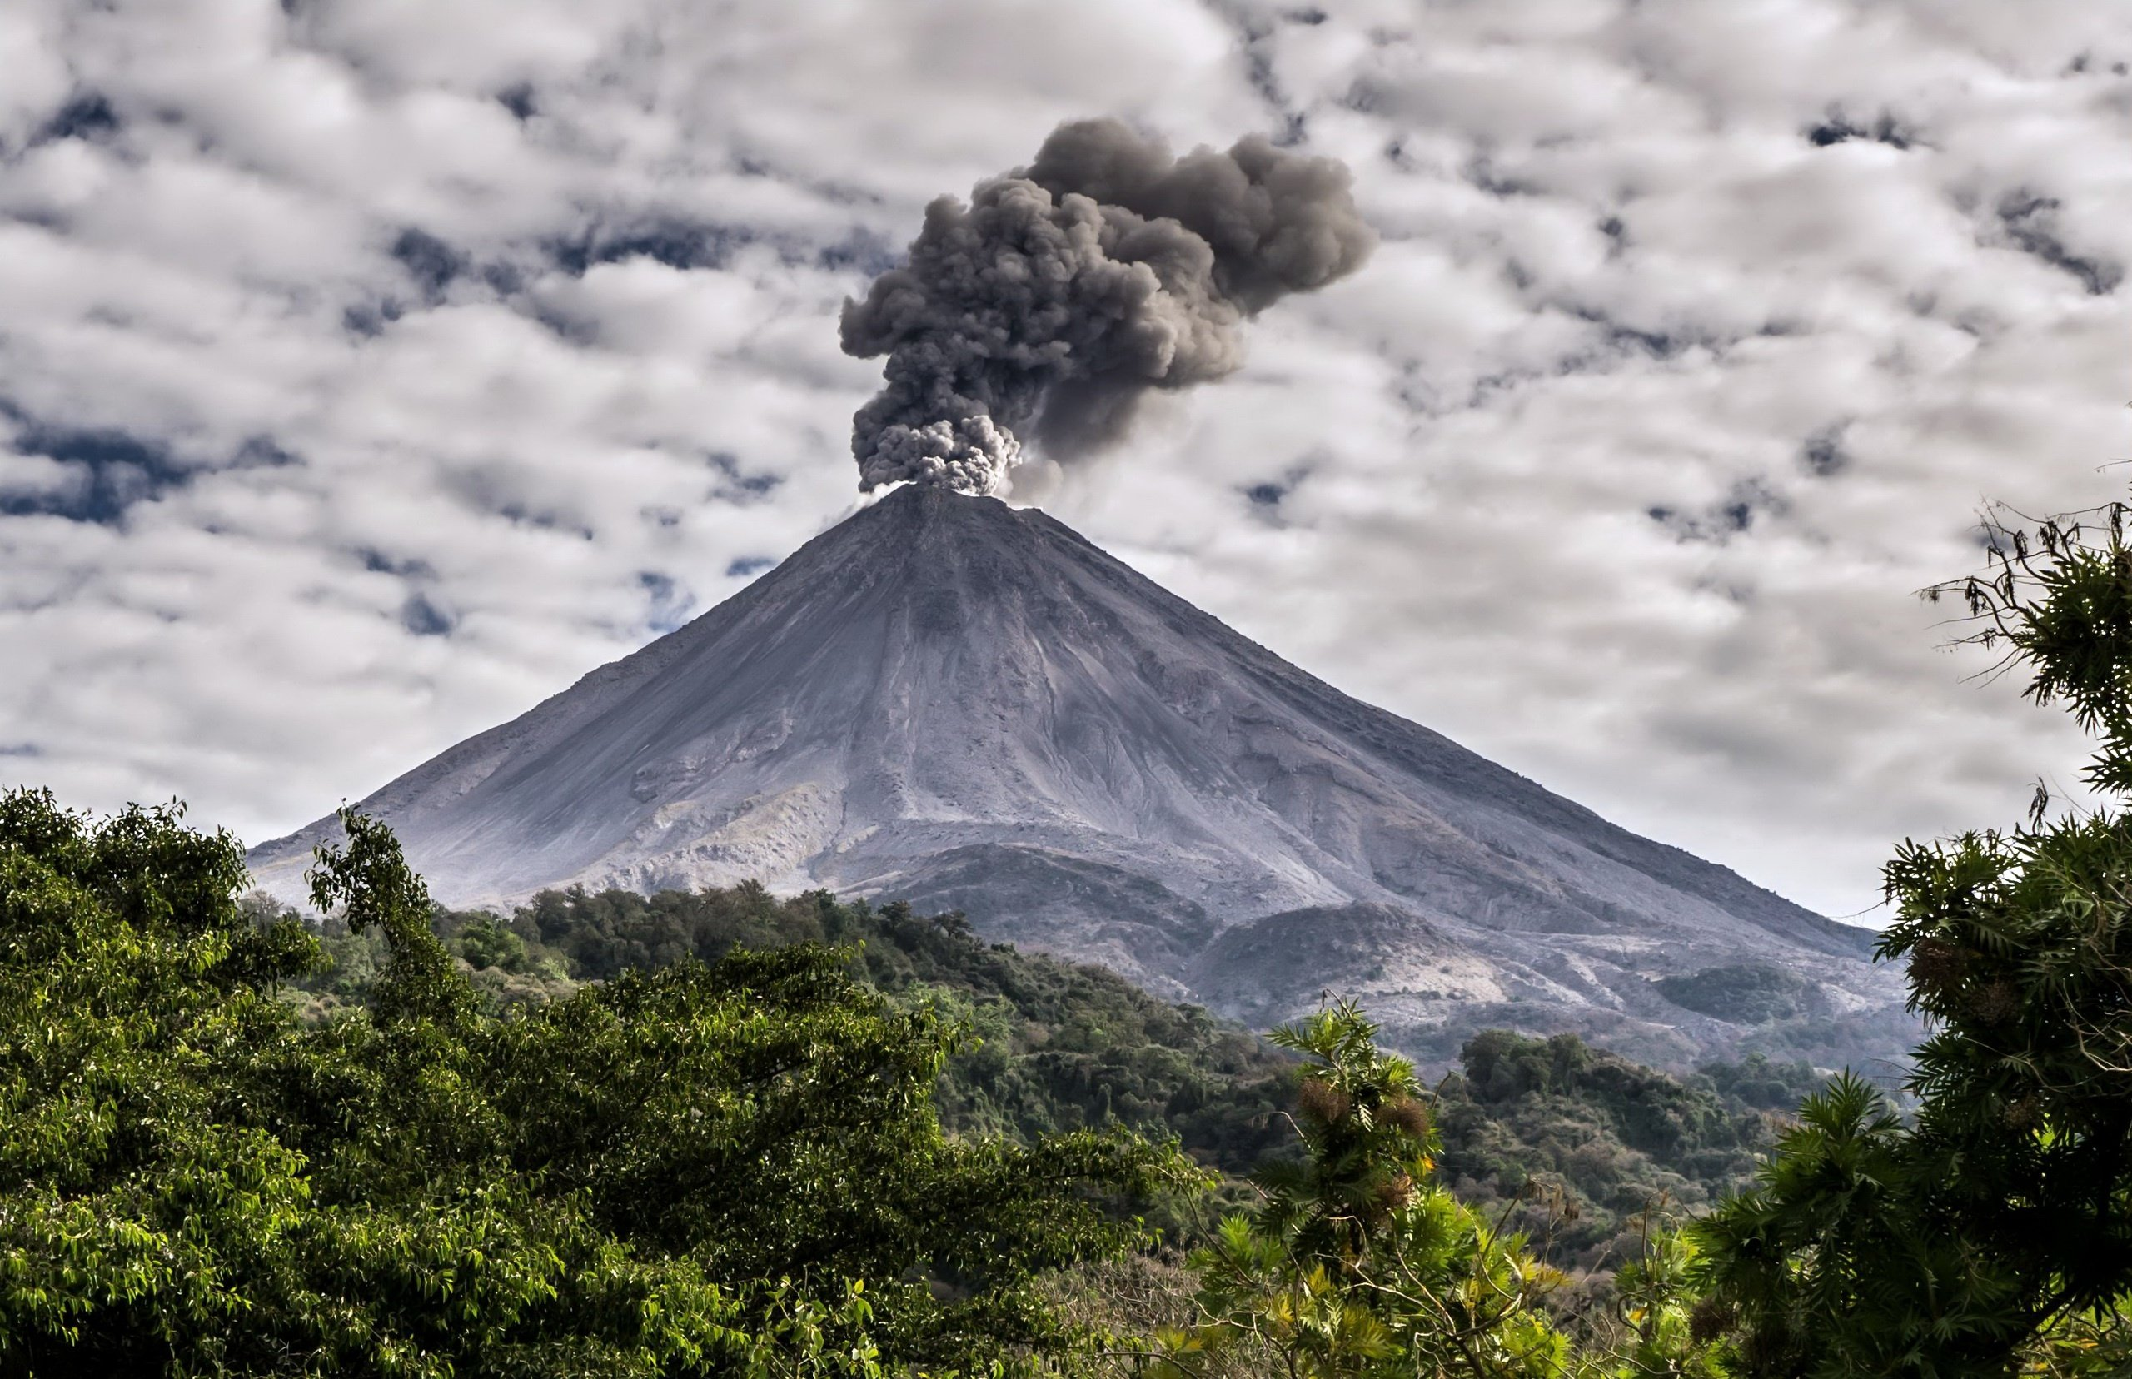
Это не просто гора, что это?

Slide 9
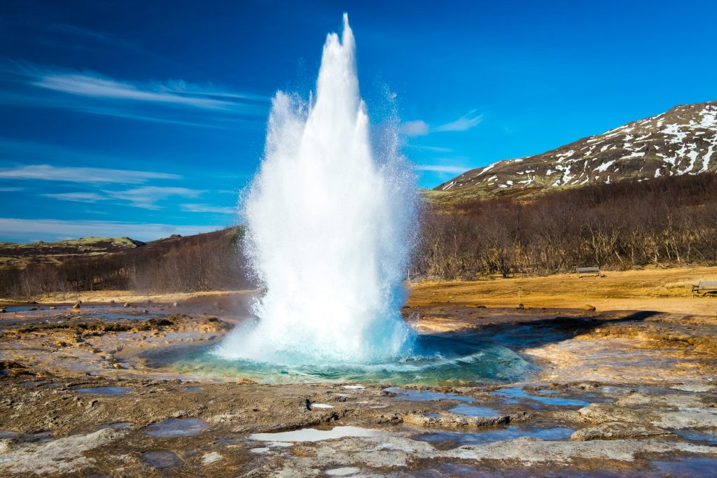
Что же бьет из-под земли?

Slide 10
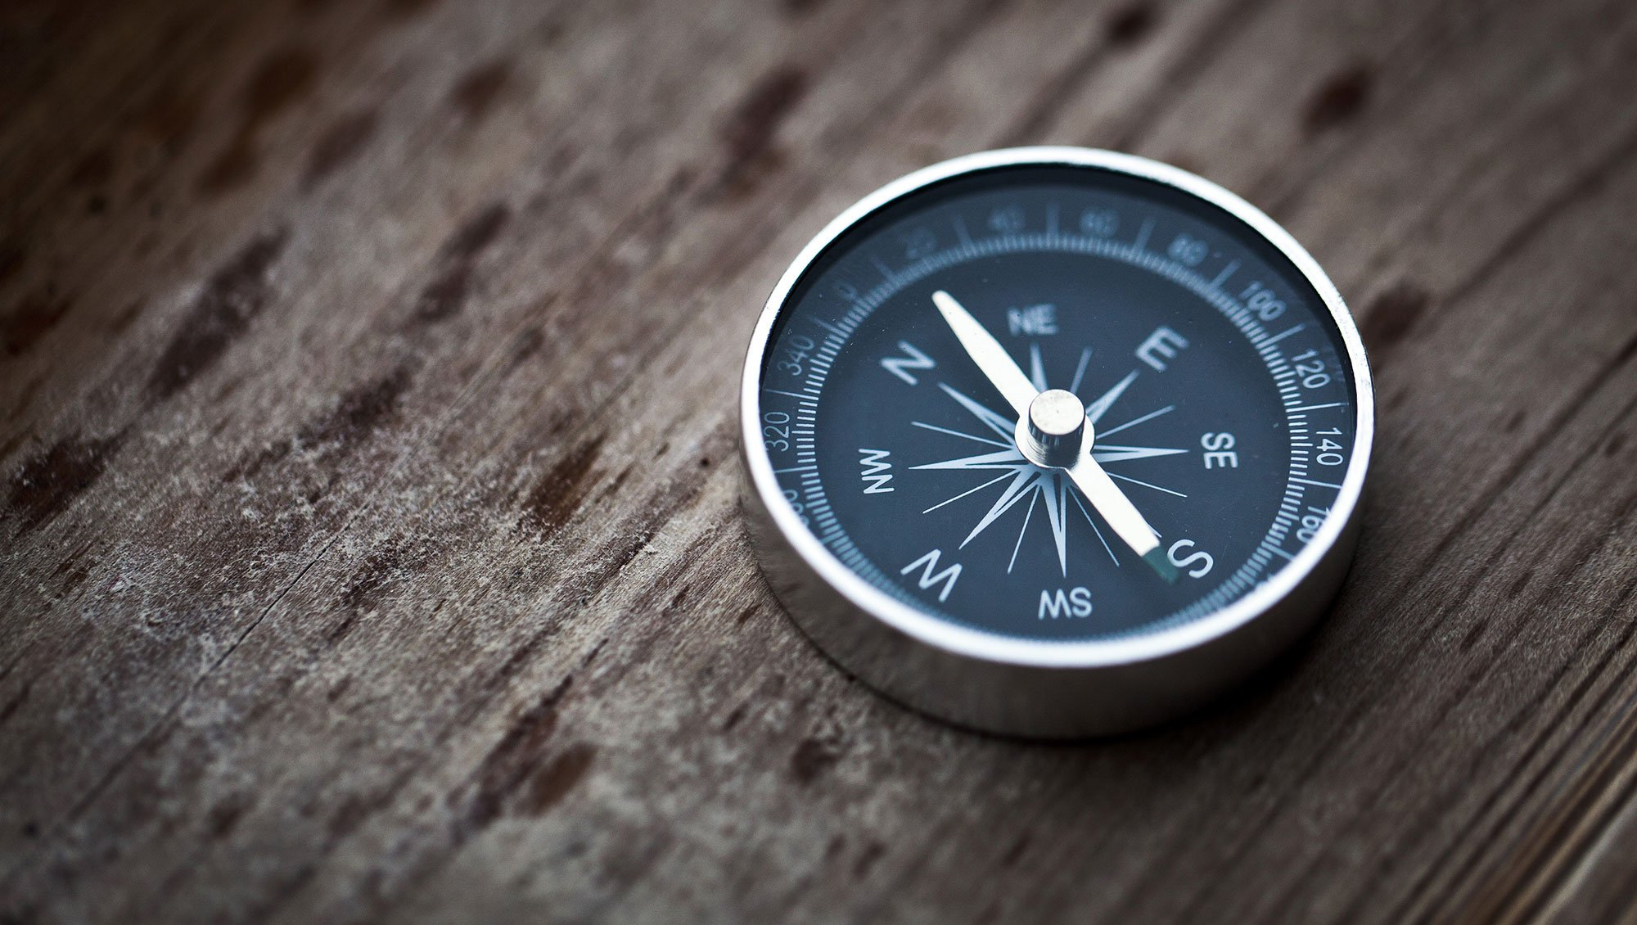
Что нам помогает ориентироваться на местности?

Slide 11
Как вы думаете, что это?

Slide 12
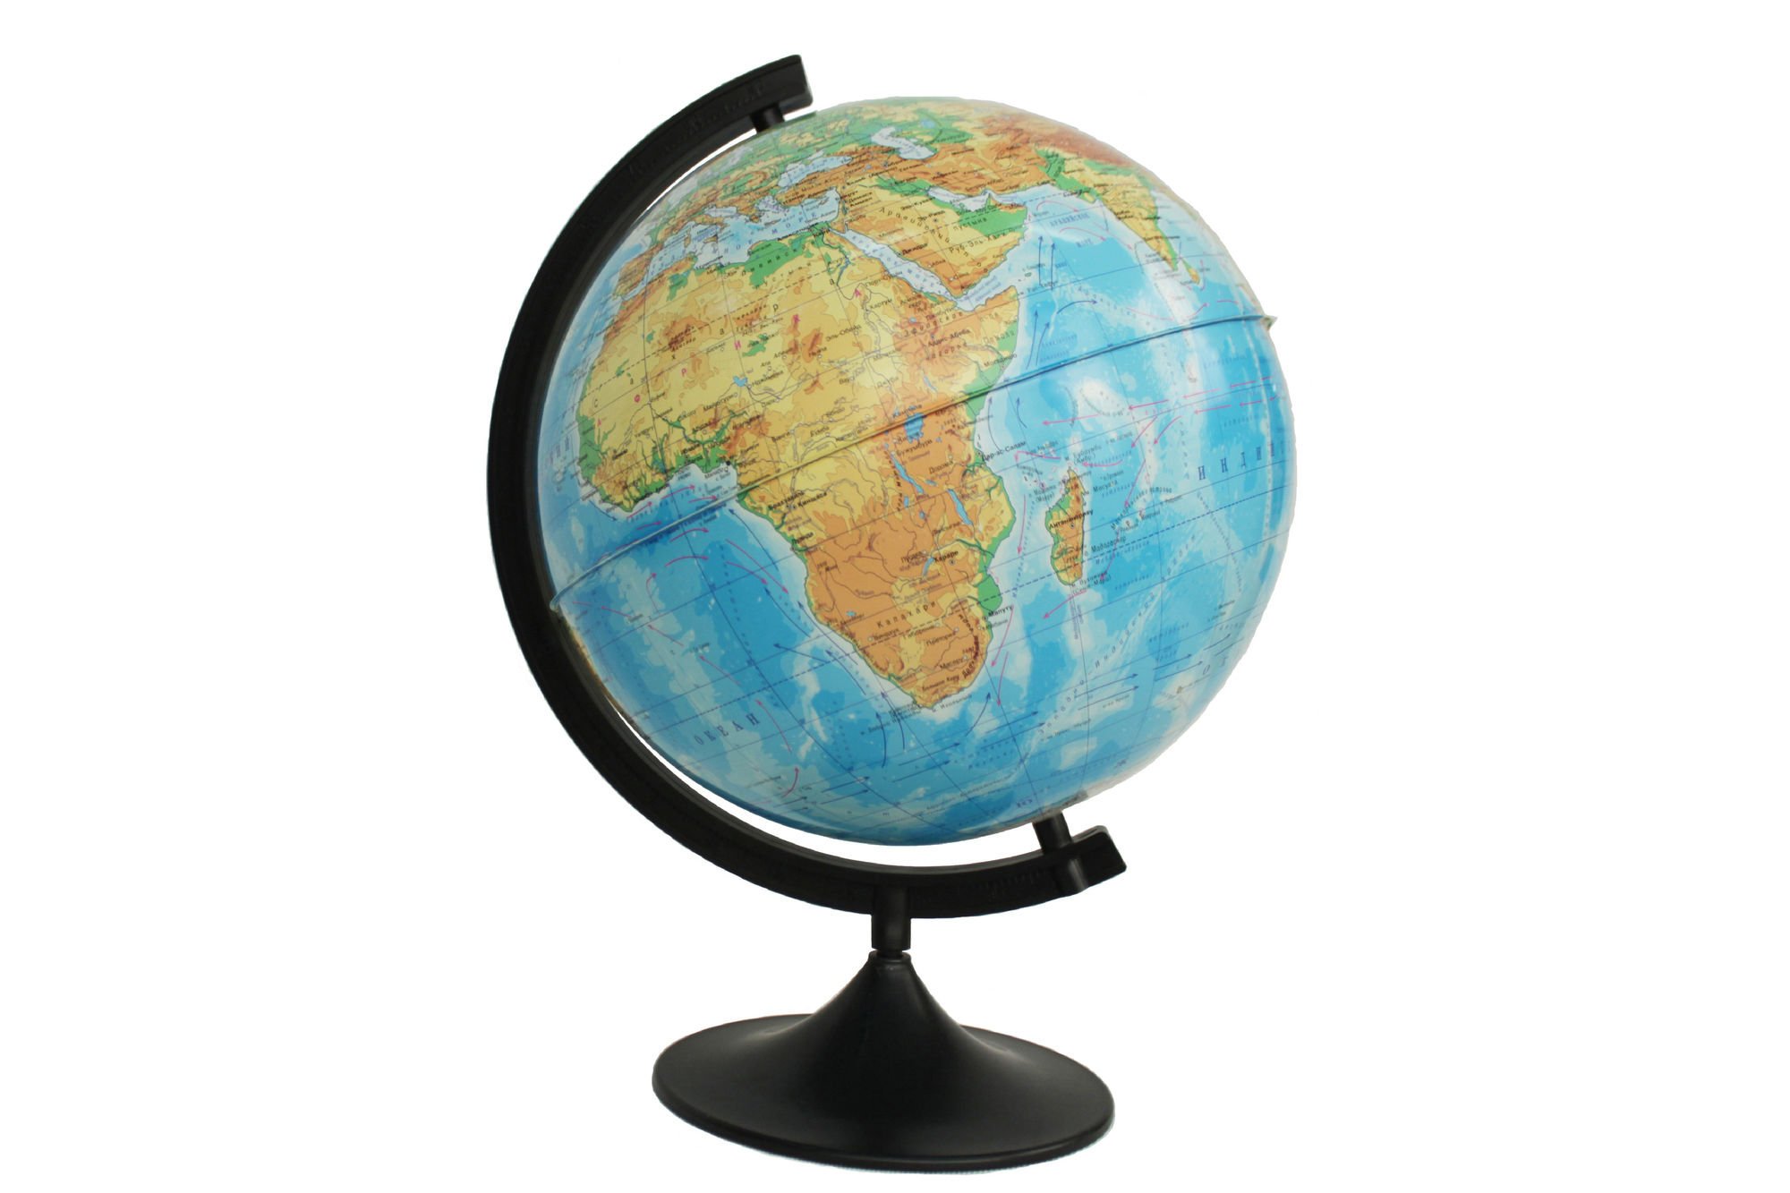
Назовите уменьшенную копию Земли

Slide 13
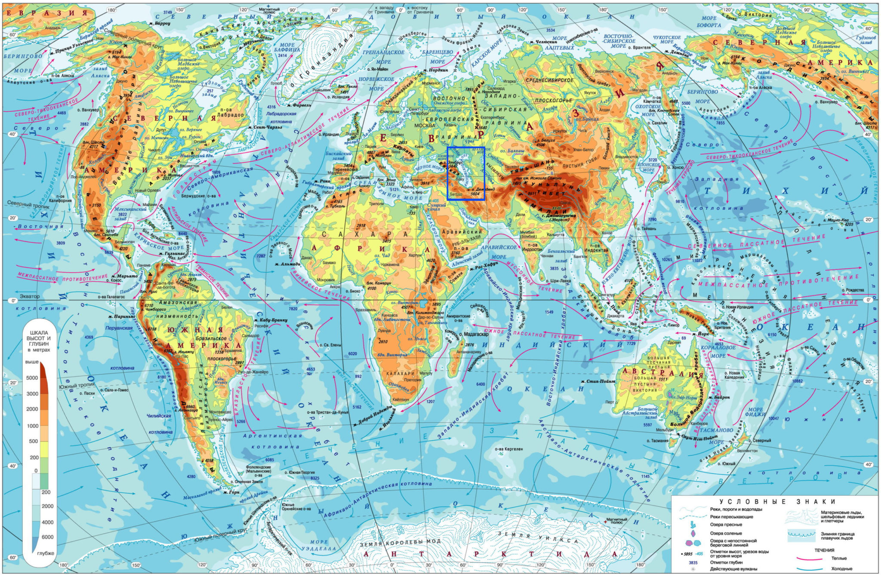
Что перед вами?

Slide 14
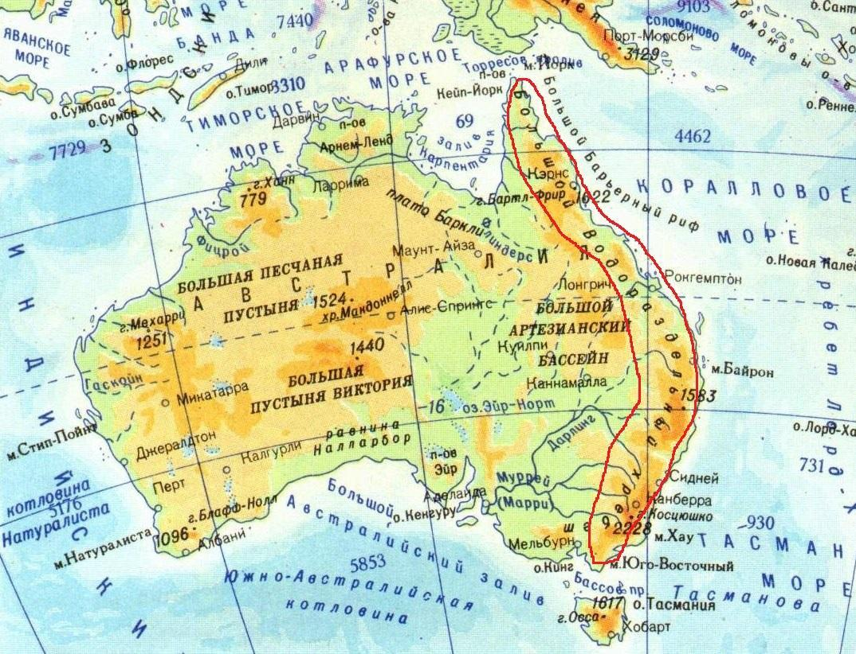
Как называется этот материк?

Slide 15
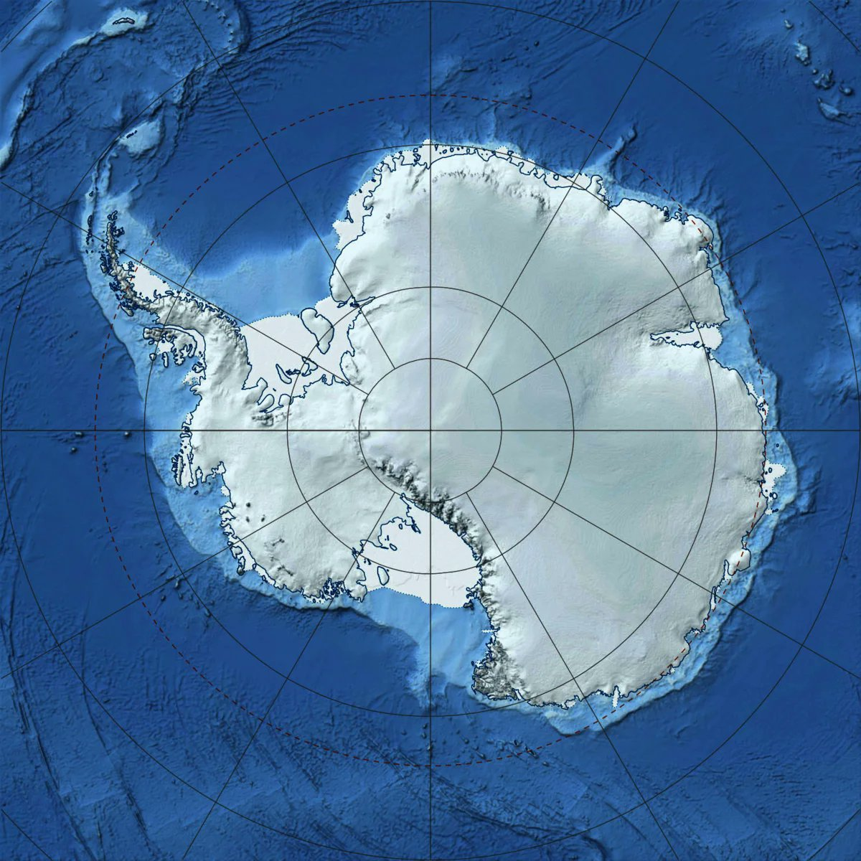
Назовите самый холодный материк

Slide 16
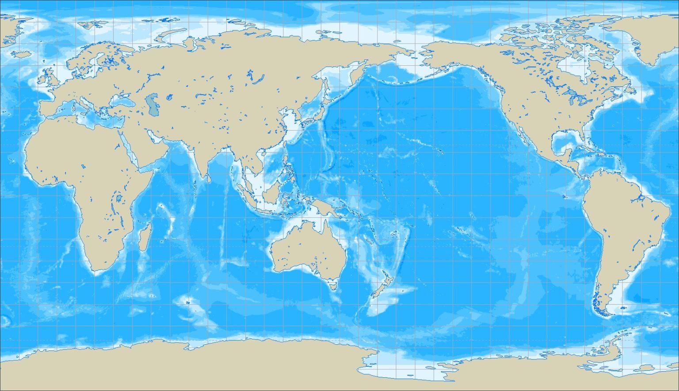
Как вы думаете, что изображено синим цветом?

